Slide 1
Actualización de respuestas a la crisis del Covid-19 -
Opciones de informes EITI
16 junio 2020

Slide 2
Contenido
Decisiones del Consejo en respuesta a la crisis del Covid-19
Opciones para Informes EITI
Informes convencionales
Informes flexibles
Piloto sobre procedimientos alternativos
Perspectiva de Validación
Pasos a seguir y apoyo

Slide 3
1. Decisiones del Consejo en respuesta a la crisis del Covid-19
25 mayo 2020
1. “Medidas relacionadas a los plazos de presentación de informes y solicitudes de prórroga”
https://eiti.org/board-decision/2020-31
2. “Enfoque de la Validación durante Covid-19”
https://eiti.org/board-decision/2020-32
3. “Enfoques piloto de la presentación de informes EITI”
https://eiti.org/board-decision/2020-33
Todas las decisiones del Consejo EITI están disponibles en línea
https://eiti.org/register-decisions

Slide 4
1. Decisiones del Consejo en respuesta a la crisis del Covid-19
Características principales
Reconociendo los profundos desafíos asociados con la pandemia del COVID-19, el Consejo EITI ha acordado a una serie de medidas para ofrecer flexibilidad en la implementación EITI.
El Consejo espera que los grupos multipartícipes (GMP) se enfoquen en asegurar que la implementación EITI contribuya de manera segura a los esfuerzos globales y nacionales para responder ante la pandemia, manteniendo al mismo tiempo el compromiso EITI a la transparencia, rendición de cuentas y diálogo entre las partes interesadas.
Reconoce que esto puede que no sea factible para todos los GMP, especialmente los que han sido gravemente afectados.

Slide 5
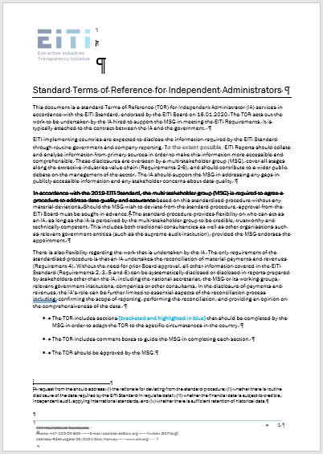
2. Opciones para Informes EITI
(a) Informes convencionales
Sigue el procedimiento estándar (Requisito 4.9b)
Los GMP pueden solicitar una prórroga
El Consejo ha acordado que la pandemia del COVID-19 constituye una “circunstancia excepcional” para todos los países miembros del EITI.
Las solicitudes de prórroga respaldadas por el GMP para la presentación de informes que se presenten antes del 1 de noviembre 2020 serán concedidas por el Consejo.
Alentar el trabajo con visión al futuro, incluyendo las respuestas al Covid-19
Continuar apoyando la labor de divulgación sistemática, mejorando la recopilación de datos, los datos abiertos y el uso de los datos.

Slide 6
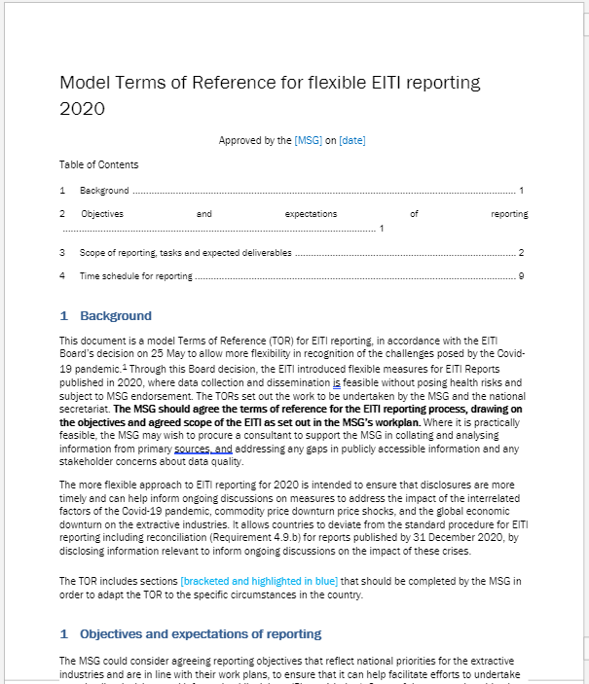
2. Opciones para Informes EITI
(b) “Informes flexibles”
Se puede desviar del procedimiento Estándar (4.9b)
No requieren al Administrador Independiente
Enfoque en divulgación unilateral por el gobierno y/o compañías (sin reconciliación)
Debe incluir elementos a futuro*
Requiere “Una evaluación por el GMP de la exhaustividad y fiabilidad … identificar posibles brechas o debilidades en los informes”.
Donde sea necesario, el GMP debe acordar que trabajo adicional es necesario.

Slide 7
2. Opciones para Informes EITI
Tal información pudiera incluir:
Información sobre cambios en licencias (permisos) y negociaciones de contratos o términos contractuales
Ajustes en regímenes fiscales, incentivos o alivios solicitados o entregados a empresas
Efectos en la exploración o planes de desarrollo
Impacto en producción, exportaciones, y empleo
Cambios en la participación y políticas para empresas estatales
Revisiones a proyecciones de ingresos y presupuestarias, cambios en el endeudamiento específico del sector
Restricciones al espacio de sociedad civil
Usos excepcionales de los fondos soberanos, y
Otros asuntos acordados por los GMPs
El objetivo es promover un debate abierto e informado sobre las perspectivas de las industrias extractivas.
(b) “Informes flexibles”
Se puede desviar del procedimiento Estándar (4.9b)
No requieren el Administrador Independiente
Enfoque en divulgación unilateral por el gobierno y/o compañías (sin reconciliación)
Debe incluir elementos a futuro*
Requiere “Una evaluación por el GMP de la exhaustividad y fiabilidad … identificar posibles brechas o debilidades en los informes”.
Donde sea necesario, el GMP debe acordar que trabajo adicional es necesario.

Slide 8
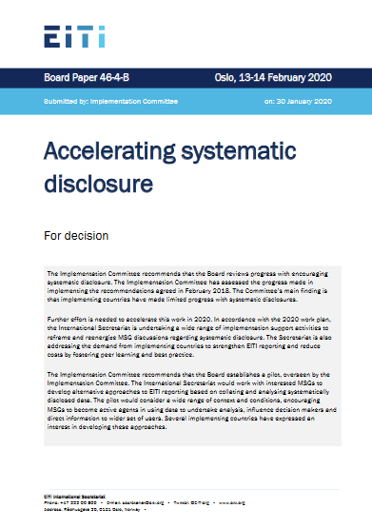
2. Opciones para Informes EITI
(c) Participación en el piloto sobre procedimientos alternativos de presentación de informes.
El piloto se centra en el desarrollo de enfoques alternativos para la presentación de informes EITI a largo plazo (más allá de la crisis Covid-19)
Los participantes en el piloto pueden desviarse del procedimiento estándar (4.9b)
Enfocarse en recopilar y analizar datos divulgados sistemáticamente y alentar a los GMPs a convertirse en agentes activos en el uso de datos para realizar análisis e influir en los tomadores de decisiones.
Dirigido por el Secretariado Internacional, con supervisión del Comité de Implementación del Consejo EITI.
No hay proceso de solicitud formal, pero el soporte del GMP es esencial
Participantes “no estarán en desventaja en la Validación” y “el alivio de los plazos de presentación de informes se considerará a pedido de los GMPs”.

Slide 9
3. Validación
Los procesos de Validación continúan de acuerdo con lo programado, pero con posibilidades de flexibilidad adicionales.
Validaciones en curso
El Secretariado Internacional terminará las Validaciones en curso en los países donde ya se hayan concluido las consultas a las partes involucradas.
En aquellos países donde las consultas están en proceso (Camerún y Surinam), el periodo de recolección de información se extiende al 1 de septiembre.
A solicitud expresa, el Secretariado Internacional puede extender la fecha límite para recibir retroalimentación de los GMP por 4 semanas más.

Slide 10
3. Validación
Validaciones futuras
Para los países cuya fecha límite de Validación es el 31 de Agosto, las solicitudes de prórroga serán otorgadas, previa solicitud expresa, por un periodo máximo de seis meses.
Los países que tienen un plazo posterior al 31 de agosto para concluir su Validación deberán seguir el procedimiento habitual para solicitar prórrogas.
Está en curso una revisión y corrección al modelo de Validación
Es previsible que el Consejo apruebe un modelo corregido en su reunión de Octubre, 2020.

Slide 11
4. Pasos a seguir y apoyo
El Consejo EITI se reunirá en octubre para revisar este procedimiento.
El Consejo considerará si enmendará o extenderá estas medidas, tomando en cuenta el desempeño de los países implementadores del EITI.
La revisión del proceso de Validación concluirá en octubre.
El Secretariado Internacional estará a la disposición de los secretariados nacionales y los GMP para analizar las opciones disponibles en mayor detalle.

